Slide 1

Git与GitHub
讲师：张晨

Slide 2
为什么要学Git
1、必点天赋
2、必然趋势

Slide 3
1.Git简介及安装
2.Git实战操练
3.Github简介+与Git的协同办公
4. 在Idea中操作Git
5.Git工作流

Slide 4

Git是目前世界上最先进的分布式版本控制系统。
Linux
BitKeeper
Linus Torvalds
林纳斯·托瓦兹
Git
免费用可以，
但是别破解

Slide 5
版本管理系统能干什么
版本还原
代码
备份
冲突解决
历史追查
协同开发
分支管理
权限管理
版本记录
代码审查

Slide 6

集中管理型版本管理
开发者A
开发者B
commit
Subversion
checkout
checkout
commit
经典的集中管理型（CVS、VSS、SVN）
特点：
实现了大部分开发中对版本管理的需求
结构简单，上手容易。

Slide 7
1、版本管理的服务器一旦崩溃，硬盘损坏，代码如何恢复？
2、程序员上传到服务器的代码要求是完整版本，但是程序员开发过程中想做小版本的管理，以便追溯查询，怎么破？
3、系统正在上线运行，时不时还要修改bug，要增加好几个功能要几个月，如何管理几个版本？
4、如何管理一个分布在世界各地、互不相识的大型开发团队？

Slide 8
GitHub
复制
申请同步
下载
上传
上传
下载
Git
Git
Git
Git
容灾能力强
开发者X
开发者
A
开发者
B
本地版本管理
异地协作
灵活分支

Slide 9
1、命令行工具：Git for windows
下载地址：https://git-for-windows.github.io/
2、 操作系统中可视化工具：TortoiseGit
下载地址： https://tortoisegit.org/
3、 Idea 插件
4、 GitHub网站
http://www.github.com

Slide 10
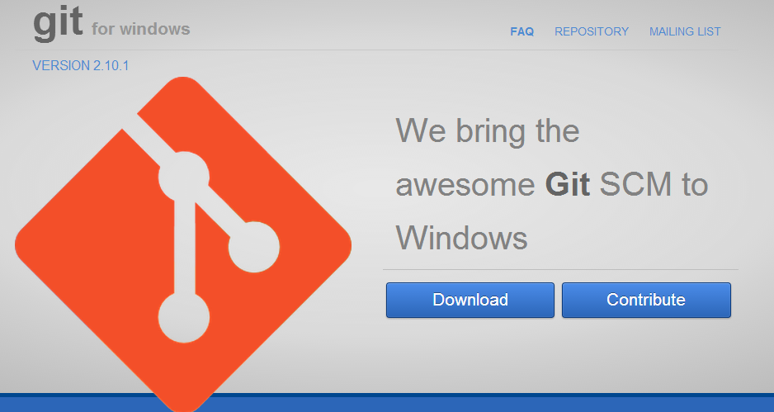
Git的安装

Slide 11
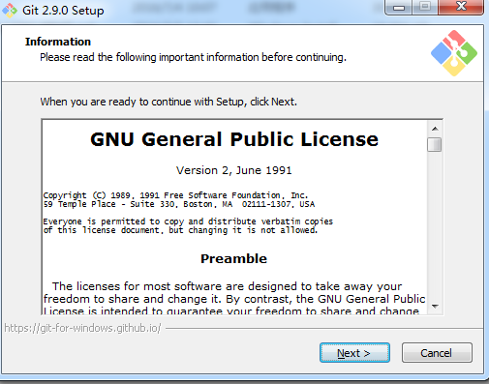
Git的安装

Slide 12
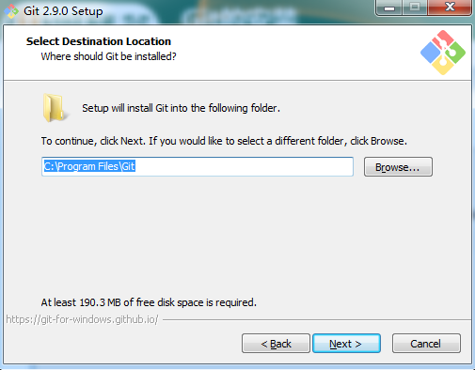
Git的安装

Slide 13
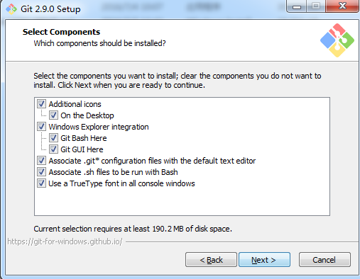
Git的安装

Slide 14
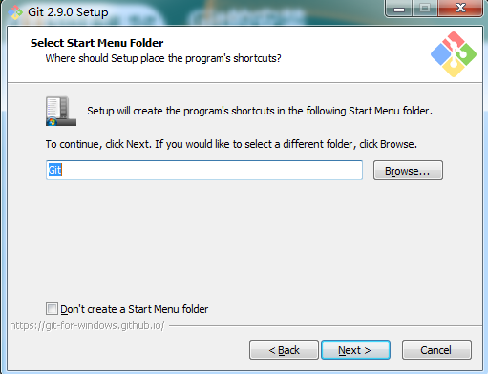
Git的安装

Slide 15
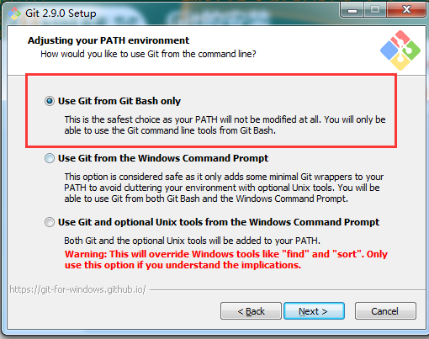
Git的安装
选择Git命令的执行环境，这里推荐选择第一个，就是单独用户Git自己的命令行窗口。
不推荐和windows的命令行窗口混用。

Slide 16
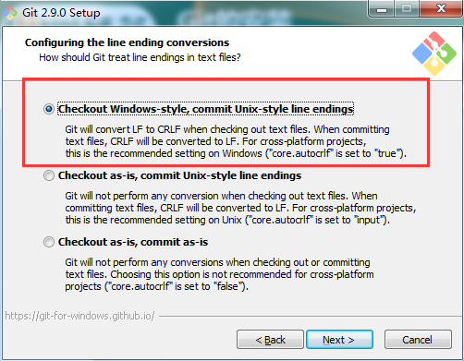
Git的安装
在“Configuring the line ending conversions”选项中，
第一个选项：如果是跨平台项目，在windows系统安装，选择；
第二个选项：如果是跨平台项目，在Unix系统安装，选择；
第三个选项：非跨平台项目，选择。

Slide 17
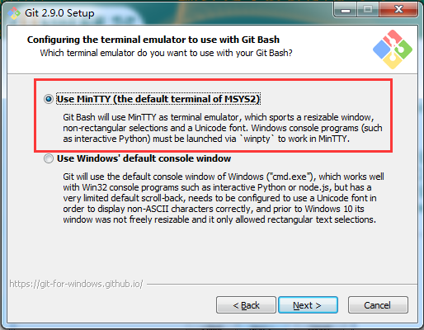
在“terminal emulator”选项中，
第一个选项：使用专用的Git窗口（推荐）
第二个选项：使用windows的cmd命令行窗口。

Slide 18
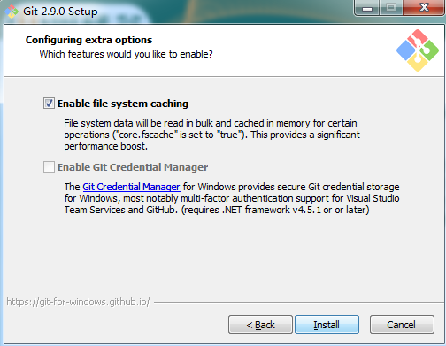
在“Configuring extra”选项中，
默认开启文件缓存即可（推荐）

Slide 19
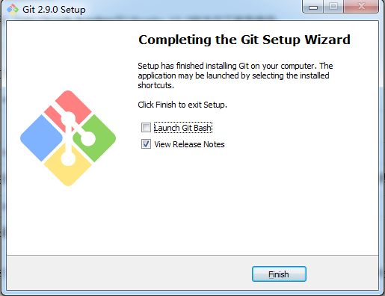
Git的安装

Slide 20
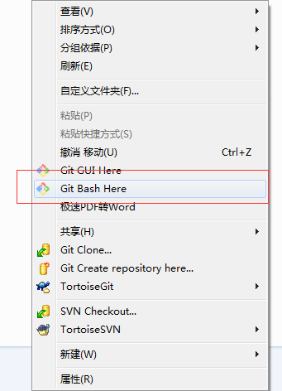
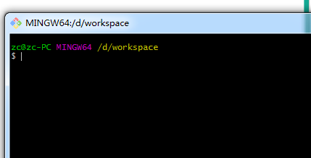
Git的安装
安装完成后，在任意的文件目录下，右键都可以开打Git的命令行窗口。

Slide 21
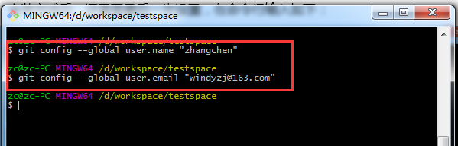
Git的安装
安装完成后，还需要最后一步设置，在命令行输入如下：
投资人账户
Git是分布式版本控制系统，所以需要填写用户名和邮箱作为一个标识。
C:\Users\admin路径下的.gitconfig文件里面可以看到
--global 表示全局属性，所有的git项目都会共用属性

Slide 22
2.Git实战操练

Slide 23
Git的实战操练
1.创建版本库
在项目文件夹内，执行: git init
2.提交文件
新建文件后，通过git status 进行查看文件状态
将文件添加到暂存区 git add 文件名
提交文件到本地库 git commit
编写注释 ，完成提交
或者也可以git commit –m “注释内容”, 直接带注释提交

Slide 24
Git的实战操练
3.查看文件提交记录
执行 git log 文件名 进行查看历史记录
git log --pretty=oneline 文件名 简易信息查看
4.回退历史
git reset --hard HEAD^ 回退到上一次提交
git reset --hard HEAD~n 回退n次操作

Slide 25
Git的实战操练
5.版本穿越
进行查看历史记录的版本号，执行 git reflog 文件名
执行 git reset --hard 版本号
6.还原文件
git checkout -- 文件名
7.删除某个文件
先删除文件
再git add 再提交

Slide 26



理解工作区+暂存区+本地库
工作区(Working Directory):就是你电脑本地硬盘目录
本地库(Repository):工作区有个隐藏目录.git，它就是Git的本地版本库
暂存区(stage):一般存放在"git目录"下的index文件（.git/index）中，所以我们把暂存区有时也叫作索引（index）。
git版本库
HEAD
工作区
add
暂存区
commit
本地库
checkout -- <filename>
reset --hard HEAD
删除文件
X
commit
add <filename>

Slide 27
Git的实战操练---分支
系统上线了，但是产品经理又提了新的需求，评估一下工期要两个月，但是同时系统正在上线运行，时不时还要修改bug，如何管理几个版本？
主生产
修改bug
开发功能

Slide 28
Git的实战操练---分支
创建分支
git branch <分支名>
git branch –v 查看分支
切换分支
git checkout <分支名>
一步完成： git checkout –b <分支名>
合并分支
先切换到主干 git checkout master
git merge <分支名>

Slide 29

Git的实战操练---分支
冲突
冲突一般指同一个文件同一位置的代码，在两种版本合并时版本管理软件无法判断到底应该保留哪个版本，因此会提示该文件发生冲突，需要程序员来手工判断解决冲突。
合并时冲突
程序合并时发生冲突系统会提示CONFLICT关键字，命令行后缀会进入MERGING状态，表示此时是解决冲突的状态。

Slide 30
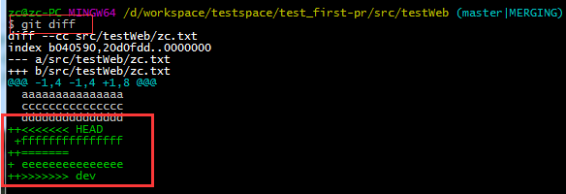

Git的实战操练---分支
解决冲突
此时通过git diff 可以找到发生冲突的文件及冲突的内容。
然后修改冲突文件的内容，再次git add <file> 和git commit 提交后，后缀MERGING消失，说明冲突解决完成。

Slide 31
GitHub介绍与实操

Slide 32
GitHub简介
是什么
GitHub是一个Git项目托管网站,主要提供基于Git的版本托管服务
GitHub
Git
Git
Git
Git
Git
Git

Slide 33
网址
https://github.com/
注册账号的注意事项
不要使用163的邮箱，有可能收不到验证邮件。
较长时间不使用有可能被Github冻结账号。请登录其客服页面https://github.com/contact，填写账号恢复申请。

Slide 34


GitHub实战
GitHub
GitHub
4
推送代码到远端
1、git remote add origin <url>
2、git push origin master
7
5
git push
8
3
GitHub准备工作：
1、注册GitHub账号
2、在GitHub搭建项目
git pull
git clone <url>
6
Git
Git
1、git add xxx
2、git commit
2
提交代码
1、git add xxx
2、git commit
1
搭建代码库
1、git init
2、git config
岳不群
yuebuqun777888@126.com
令狐冲
linghuchong777888@126.com

Slide 35
GitHub实战
增加远程地址
git remote add <远端代号> <远端地址> 。
<远端代号> 是指远程链接的代号，一般直接用origin作代号，也可以自定义。
<远端地址> 默认远程链接的url
例： git remote add origin https://github.com/user111/Helloworld.git
推送到远程库
git push <远端代号> <本地分支名称>。
<远端代号> 是指远程链接的代号。
<分支名称> 是指要提交的分支名字，比如master。
例： git push origin master

Slide 36
GitHub实战
从GitHub上克隆一个项目
git clone <远端地址> <新项目目录名>。
<远端地址> 是指远程链接的地址。
<项目目录名> 是指为克隆的项目在本地新建的目录名称，可以不填，默认是GitHub的项目名。
命令执行完后，会自动为这个远端地址建一个名为origin的代号。
例 git clone https://github.com/user111/Helloworld.git hello_world
从GitHub更新项目
git pull <远端代号> <远端分支名>。
<远端代号> 是指远程链接的代号。
<远端分支名>是指远端的分支名称，如master。
例 git pull origin master

Slide 37
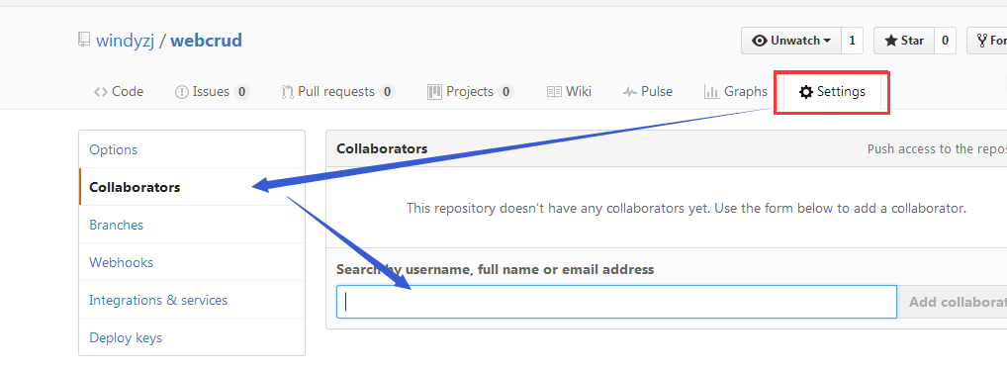
GitHub实战
以上对项目的操作方式，必须是项目的创建者或者合作伙伴。
合作伙伴添加方式如下图: 在项目中点击settings页签，然后点击Collaborators,然后在文本框中搜索合作伙伴的邮箱或者账号。点击添加。
添加后GitHub会给合作伙伴对应的邮箱发一封，邀请邮件。

Slide 38
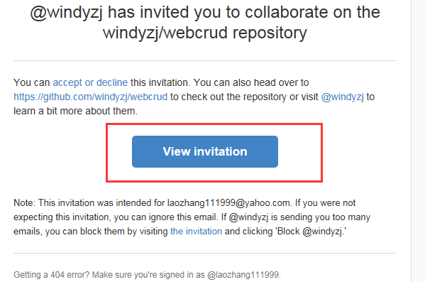
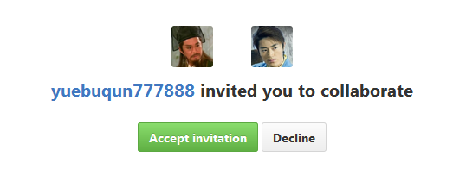
GitHub实战
邀请你的同事成为合作伙伴
合作伙伴会收到邀请邮件。点击View invitation 按钮后会跳转至GitHub页面，让合作伙伴选择，是否接受邀请。
点击接受后，则合伙伙伴正式加入项目，获得直接提交代码的权限。

Slide 39
GitHub实战
协作冲突
在上传或同步代码时，由于你和他人都改了同一文件的同一位置的代码，版本管理软件无法判断究竟以谁为准，就会报告冲突,需要程序员手工解决。
解决冲突
三板斧：
1、修改合并
2、git add
3、git commit
GitHub
pull
Conflict!
master
push
push
master
master
成员A
成员B

Slide 40

GitHub实战
GitHub
Fork
GitHub
pull request
clone
push
git
git
git
在Github上merge
东方不败
dongfang777888@126.com
岳不群yuebuqun777888@126.com
令狐冲
linghuchong777888@126.com

Slide 41
在idea中使用Git

Slide 42
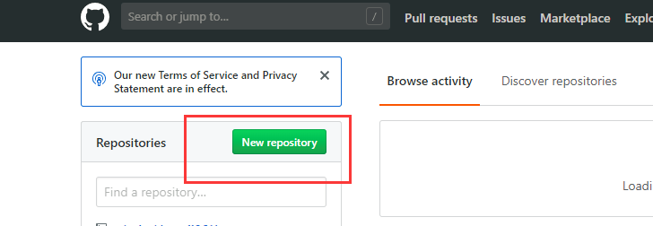
EGit安装
在GitHub网站上建立仓库

Slide 43
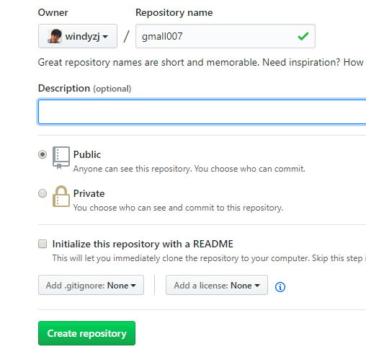
在GitHub网站上建立仓库，填写仓库相关信息

Slide 44
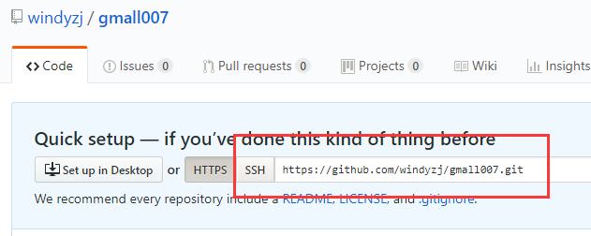
复制仓库地址的连接

Slide 45
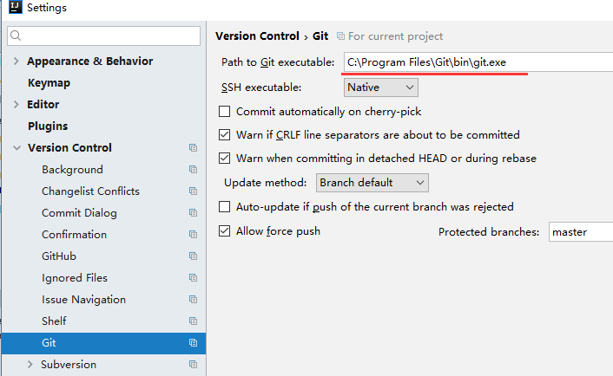
在idea中，settings →Version Control →Git
选择本地的Git.exe的位置

Slide 46
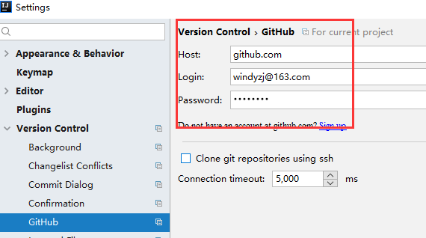
在idea中，settings →Version Control →GitHub
填写网站登录的用户名密码

Slide 47
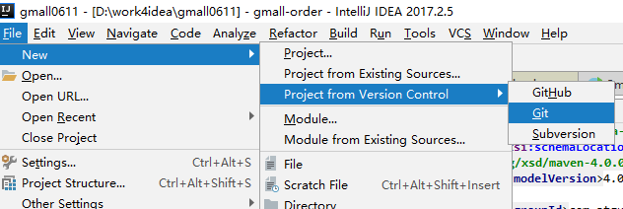
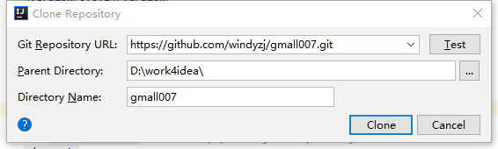
在idea中，通过版本控制软件创建项目

Slide 48
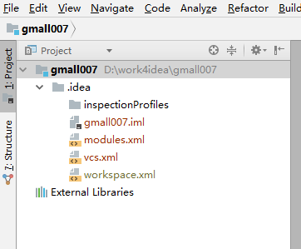
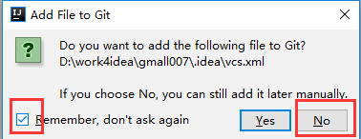
选择新建项目
有时候会弹出让你提交文件的提示，请选择No ，并勾中不再提示。

Slide 49
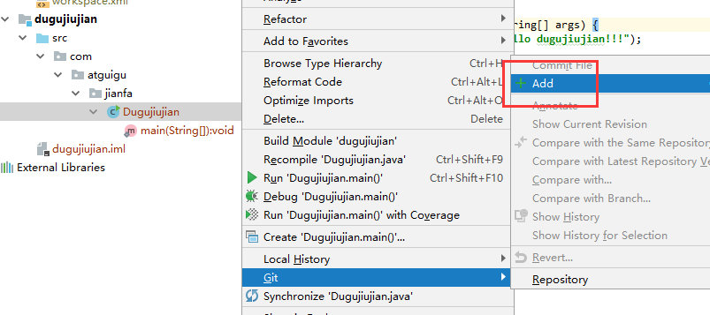
EGit配置
增加一个类，然后右键点击add，添加到暂存区

Slide 50
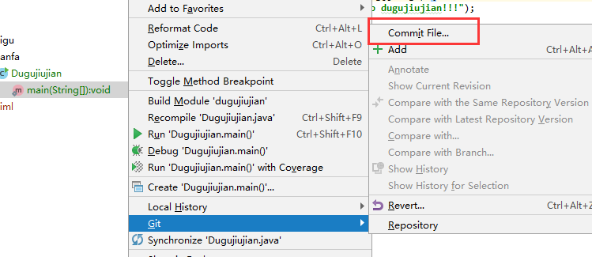
增加一个类，然后右键Commit File.. ,提交到本地库

Slide 51
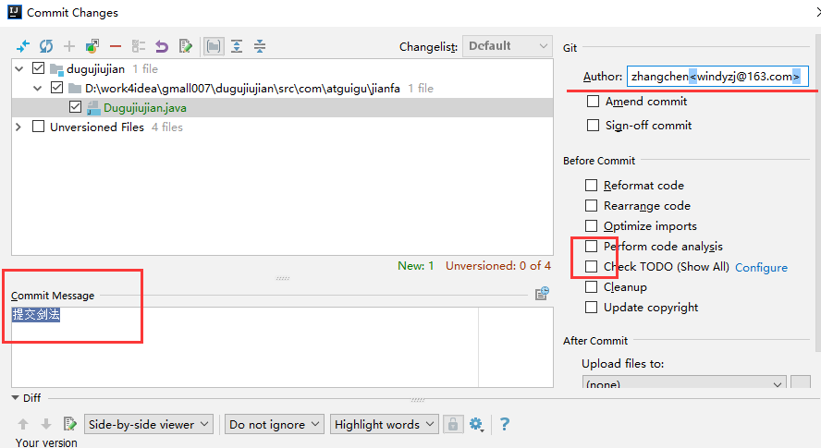
填写提交信息

Slide 52
EGit配置
填写提交信息

Slide 53
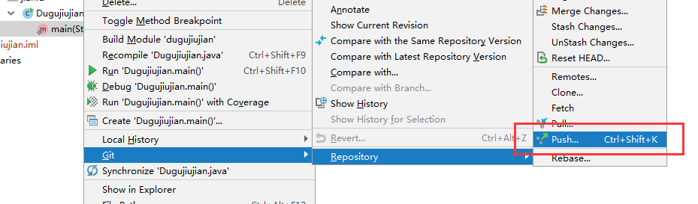
然后推送到GitHub

Slide 54
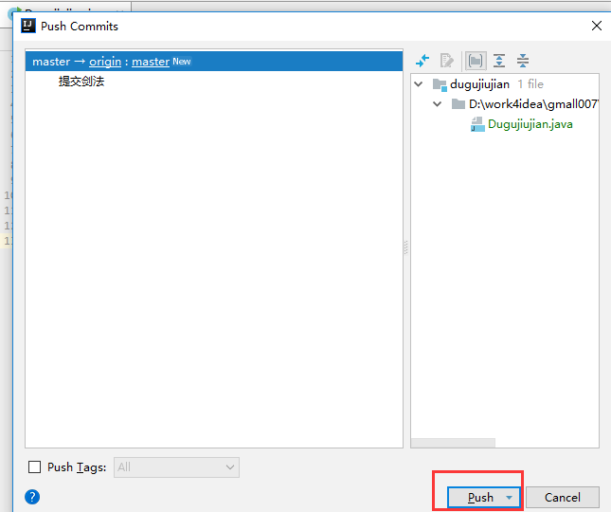
然后推送到GitHub

Slide 55
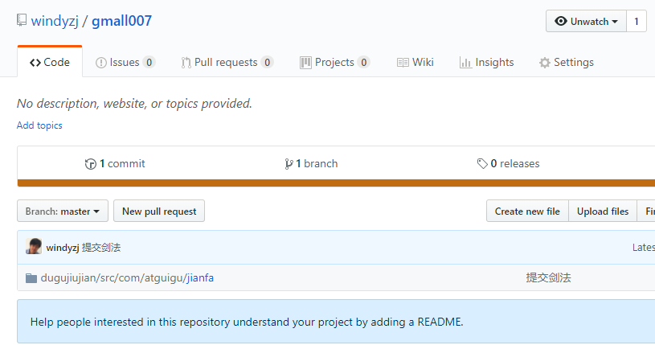
去GitHub上验证是否上传成功

Slide 56
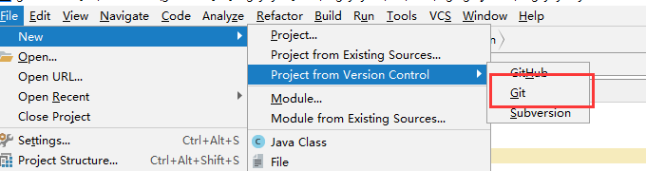
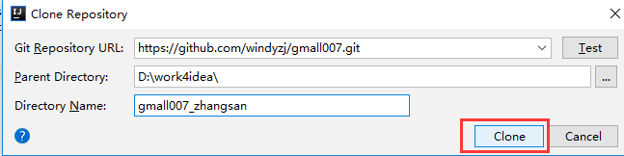
另外一个项目成员也下载代码

Slide 57
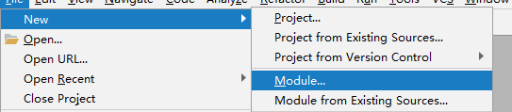
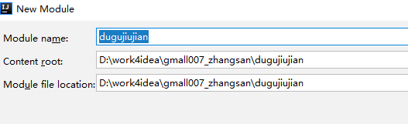
EGit操作
把clone下来的项目中的文件夹转化为模块

Slide 58
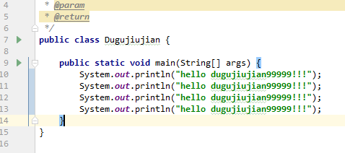
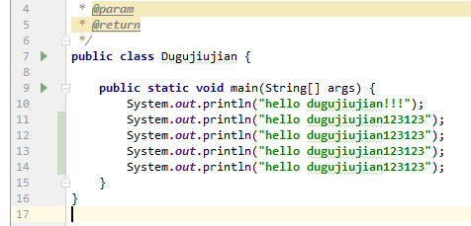
解决冲突
A用户
B用户
两个开发人员同样一块代码，但是做了不同的修改，其中一个人提交了，另外一个人再提交就会报错。

Slide 59
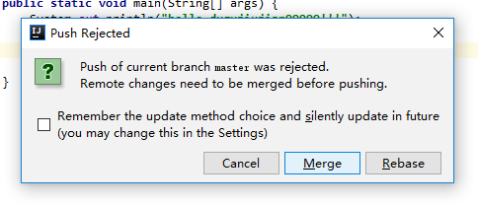
推送到Github
两个开发人员同样一块代码，但是做了不同的修改，其中一个人提交了，另外一个人再提交就会报错。
可以直接选择Merge，idea会帮你把最新代码下载下来，然后跟你本地代码发生冲突

Slide 60
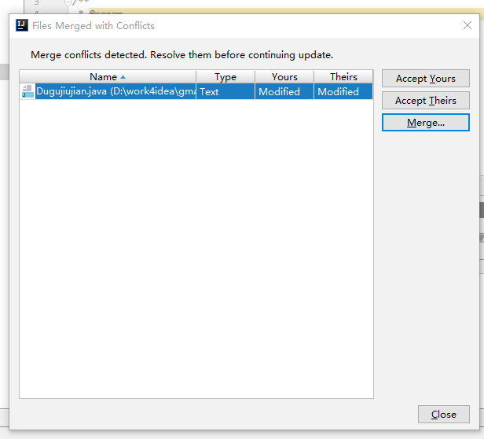
然后又三个选项，1、直接以你本地代码为准覆盖掉别人的
2、直接以别人代码为准覆盖掉你的
3、手工合并(推荐选择)

Slide 61
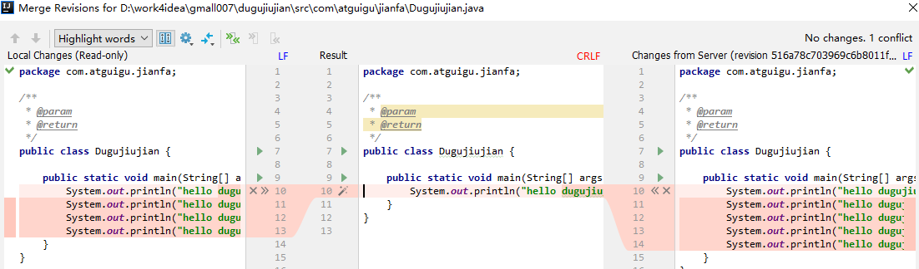
然后又三个选项，1、直接以你本地代码为准覆盖掉别人的
2、直接以别人代码为准覆盖掉你的
3、手工合并(推荐选择)
你自己的
合并后的
别人的

Slide 62
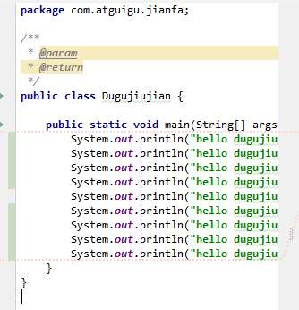
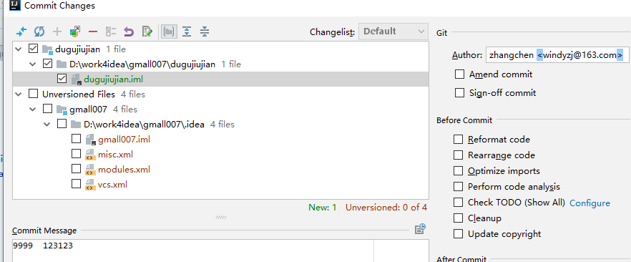
编辑合并后，再次commit File

Slide 63
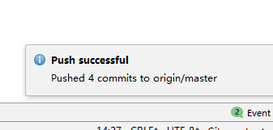
commit File，再次push

Slide 64
Git开发流程

Slide 65
Git工作流
Git开发流程
简单来说就是，一个项目的成员们在工作中统一使用Git的工作方式。
集中式工作流
GitFlow工作流

Slide 66
Git工作流
集中式工作流
像SVN一样，集中式工作流以中央仓库作为项目所有修改的单点实体。所有修改都提交到Master这个分支上。
这种方式与SVN的主要区别就是开发人员有本地库。Git很多特性并没有用到。
origin/master
pull/push
pull/push
pull/push
master
master
master

Slide 67
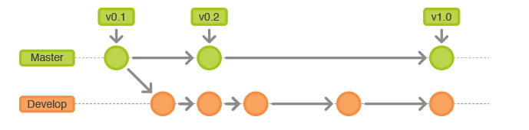
Git工作流
GitFlow工作流
Gitflow工作流通过为功能开发、发布准备和维护设立了独立的分支，让发布迭代过程更流畅。严格的分支模型也为大型项目提供了一些非常必要的结构。

Slide 68
Git工作流
V1.0
Bug出现！
V1.1
V2.0
V3.0
master
Bug!
Pass!
hotfix
release.2.0
Pass!
release.3.0
develop
finish!
feature_goldstyle
finish!
feature_game

Slide 69
Git工作流
分支种类
主干分支 master
主要负责管理正在运行的生产环境代码。永远保持与正在运行的生产环境完全一致。
开发分支 develop
主要负责管理正在开发过程中的代码。一般情况下应该是最新的代码。
bug修理分支 hotfix
主要负责管理生产环境下出现的紧急修复的代码。 从主干分支分出，修理完毕并测试上线后，并回主干分支。并回后，视情况可以删除该分支。

Slide 70
Git工作流
发布版本分支 release
较大的版本上线前，会从开发分支中分出发布版本分支，进行最后阶段的集成测试。该版本上线后，会合并到主干分支。生产环境运行一段阶段较稳定后可以视情况删除。
功能分支 feature
为了不影响较短周期的开发工作，一般把中长期开发模块，会从开发分支中独立出来。 开发完成后会合并到开发分支。

Slide 71
Git工作流
分支实战
origin/Master
origin/Master
origin/featureA
Push
Push
Pull
Merge
Master
Master
featureA
featureA

Slide 72
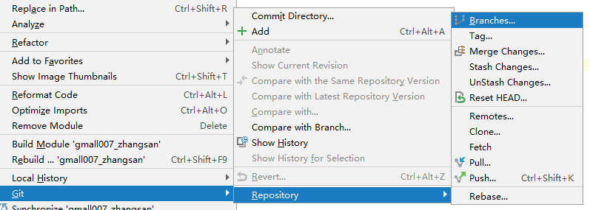
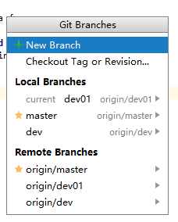
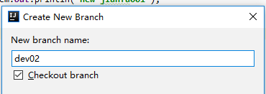
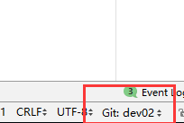
创建分支操作

Slide 73
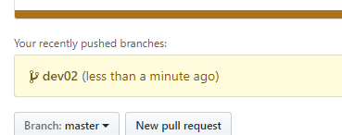
在这个分支下增加新代码，
本地提交，然后push到远端
之后可以在github上看到新的分支被上传

Slide 74


想要查看该分支内容
把远程分支下载下来变成本地分支

Slide 75


另一个开发人员，想获得分支，把分支fetch下来
能看到远程分支

Slide 76


如果该分支内容修改没有问题，可以合并到主干
首先切换到主干master
在主干master分支上选择要合并的分支进行Merge

Slide 77
最后把经过合并的master, push到远端即完成了一个功能在主干上的提交。

Slide 78

GitLab
“自架私服版”的GitHub
官网： https://about.gitlab.com/
下载网址： https://about.gitlab.com/install

Slide 79
安装
sudo yum install -y curl policycoreutils-python openssh-server cronie
sudo lokkit -s http -s ssh
sudo rpm -ivh gitlab-ce-11.9.0-ce.0.el6.x86_64.rpm
sudo gitlab-ctl reconfigure
此命令要等久一会

Slide 80


修改gitlab的url
sudo vim /etc/gitlab/gitlab.rb
sudo vim /opt/gitlab/embedded/service/gitlab-rails/config/gitlab.yml
把 window中的host映射为

Slide 81

启动gitlab
sudo gitlab-ctl start 启动
sudo gitlab-ctl stop 关闭
sudo gitlab-ctl restart 重启
开机自启动设置
默认为开机启动
vim /etc/init/gitlab-runsvdir.conf
如需要关闭，把对应的运行级别号去掉即可

Slide 82

进入页面 http://gitlab.atguigu.com/
进入页面 首次登录，要设置root用户密码
后续操作与github雷同

Slide 83

完成你的第一次pull request
感想留言板：
https://windyzj.github.io/try_git/

Slide 84


